Slide 1
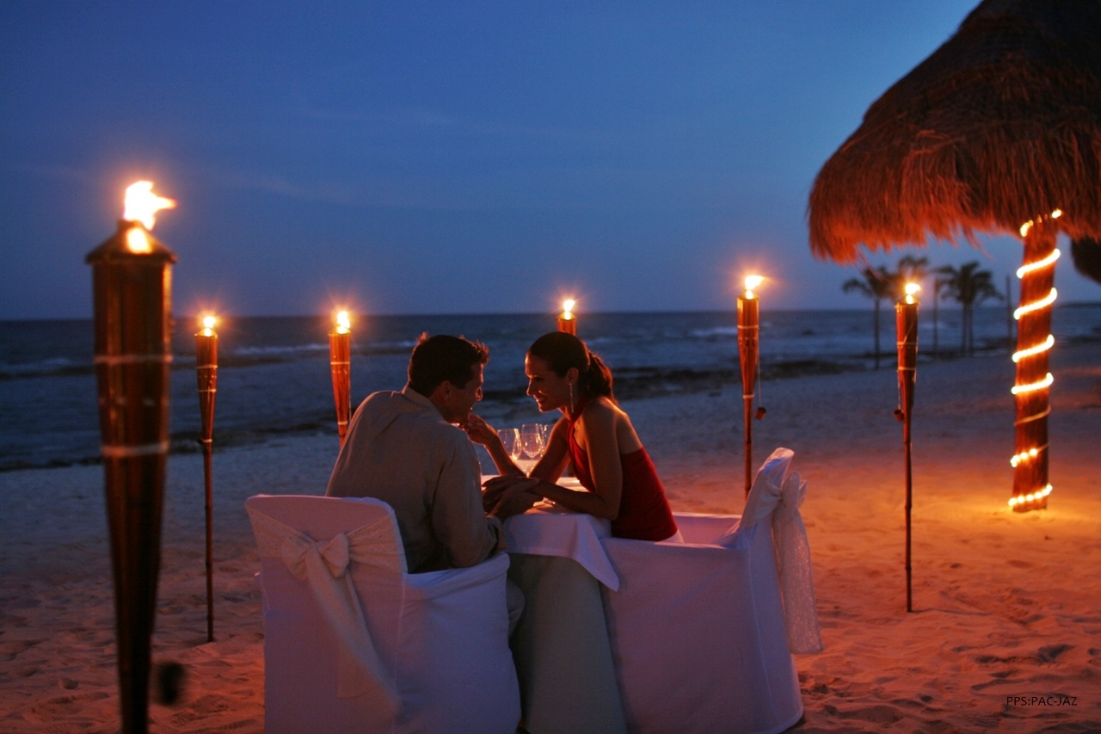

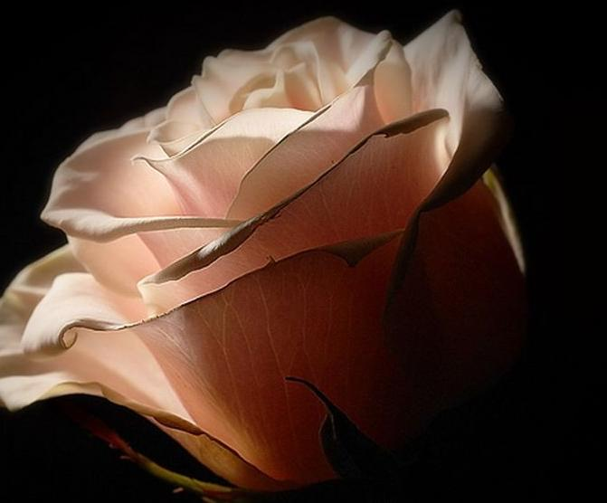

Slide 2
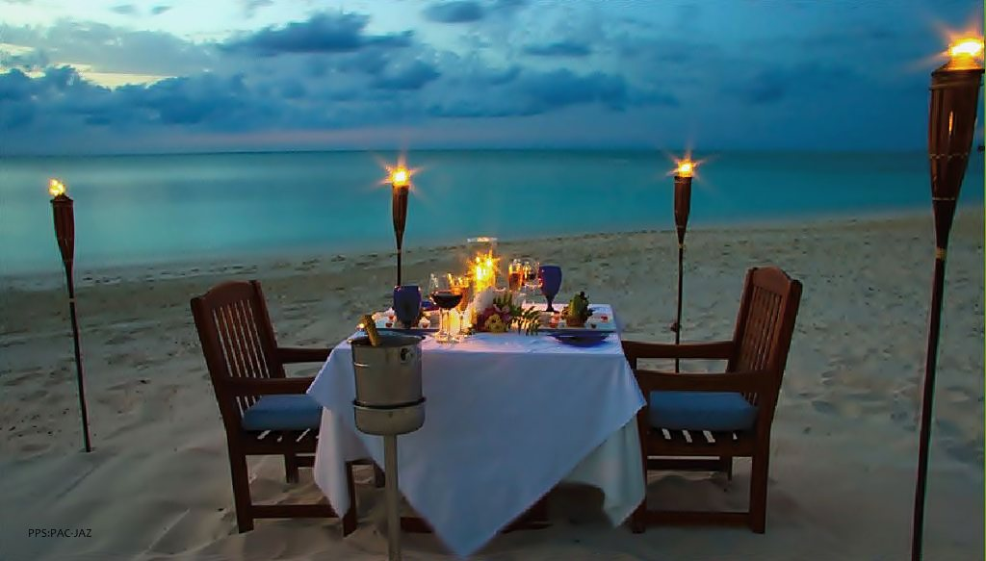


Slide 3



Slide 4
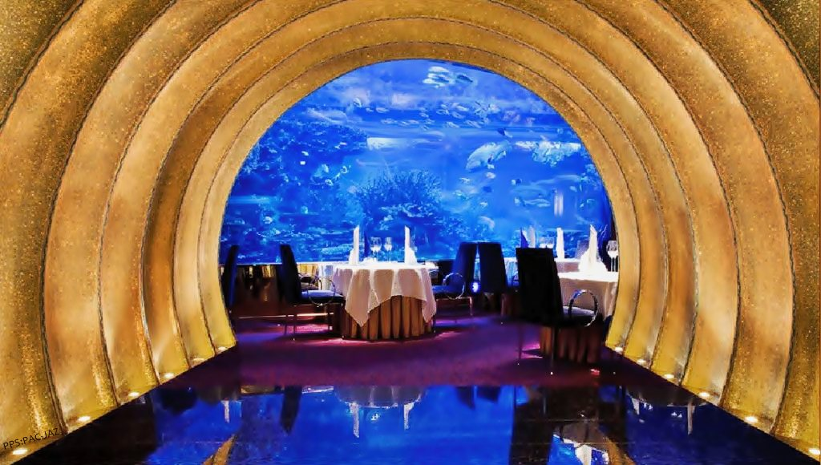

Slide 5



Slide 6
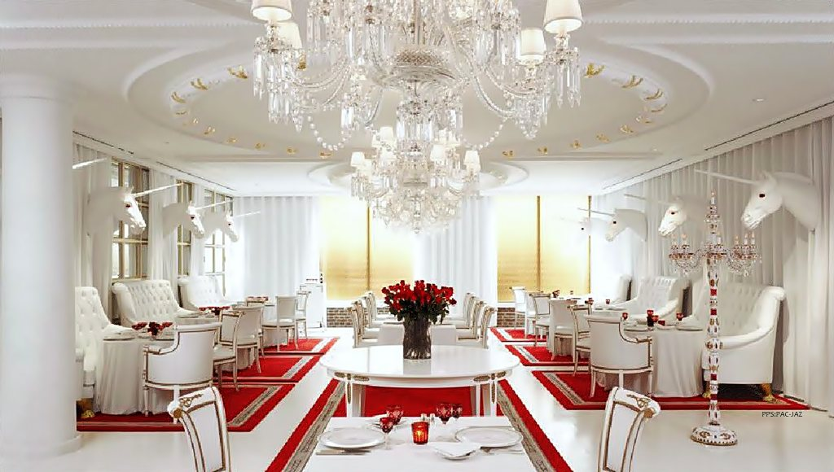


Slide 7
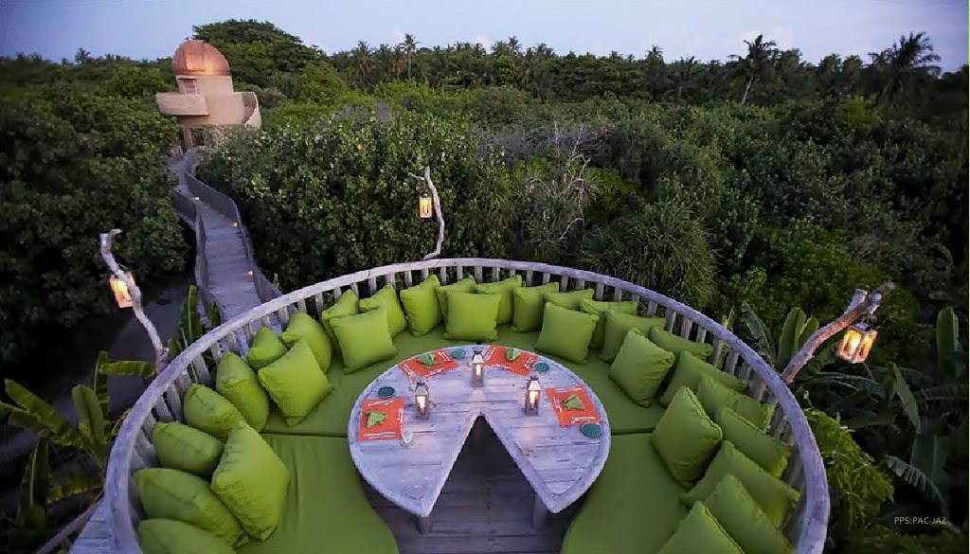

Slide 8


Slide 9
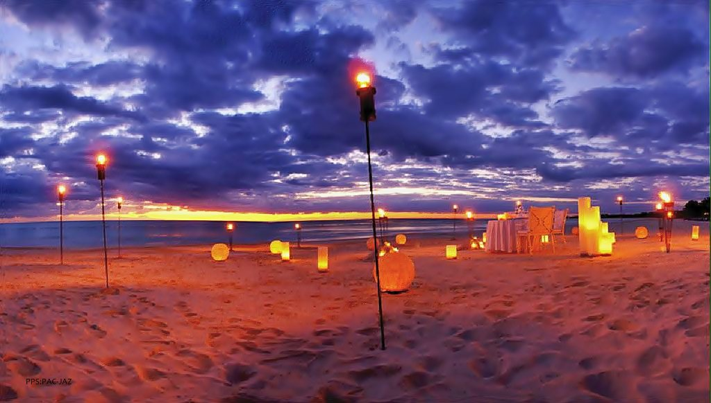

Slide 10



Slide 11
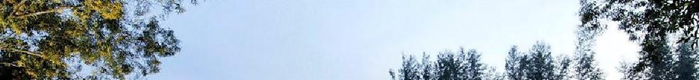
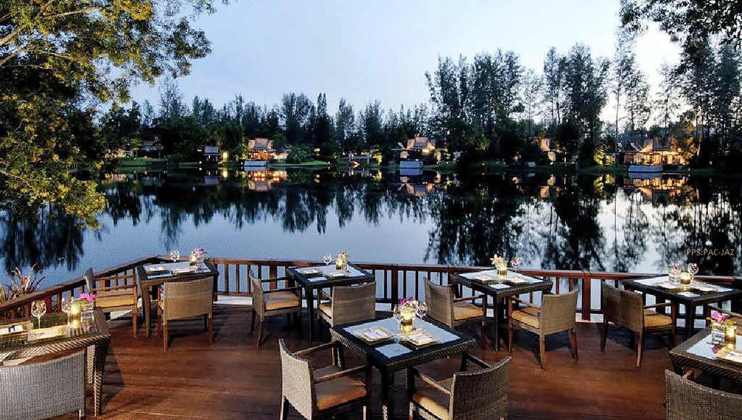

Slide 12


Slide 13


Slide 14



Slide 15


Slide 16
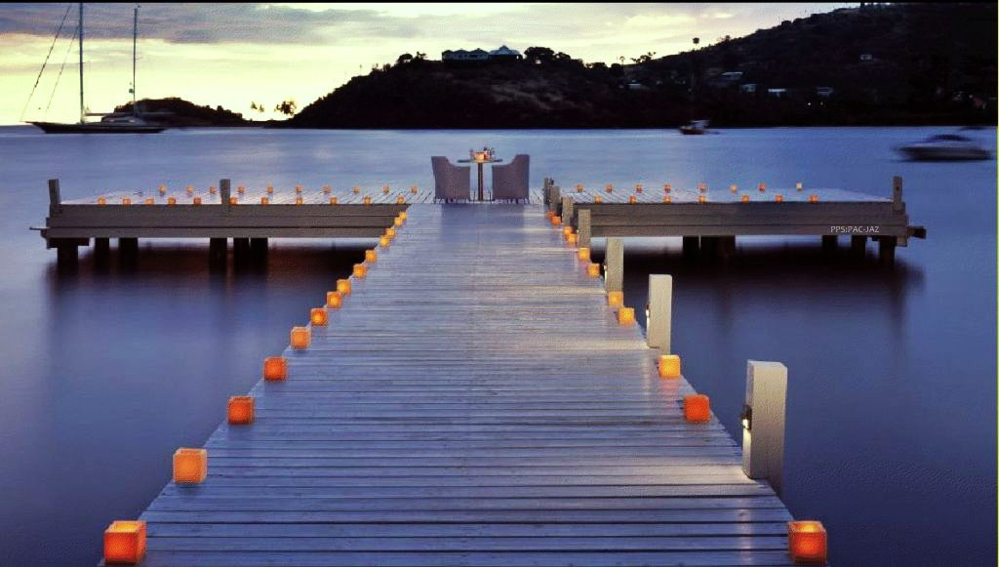

Slide 17
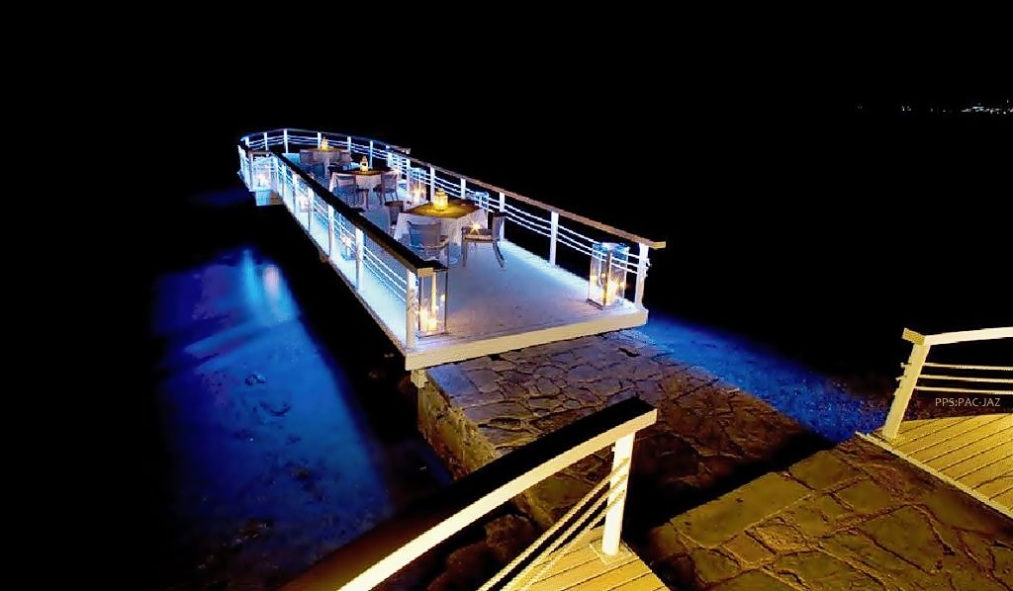

Slide 18


Slide 19
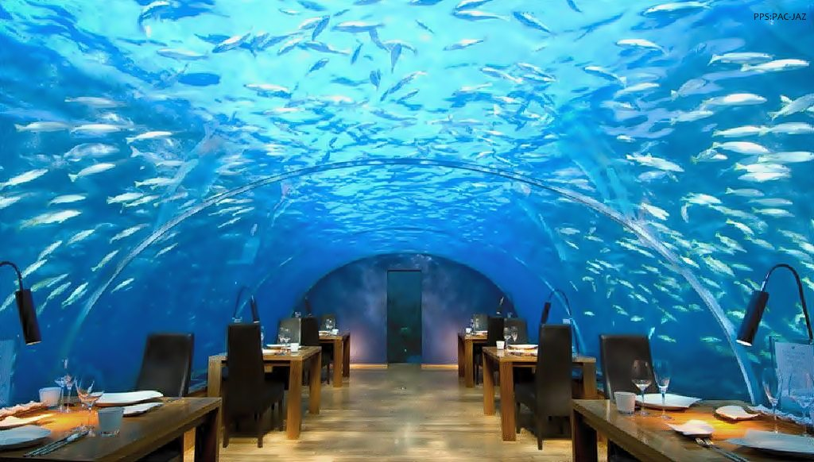

Slide 20
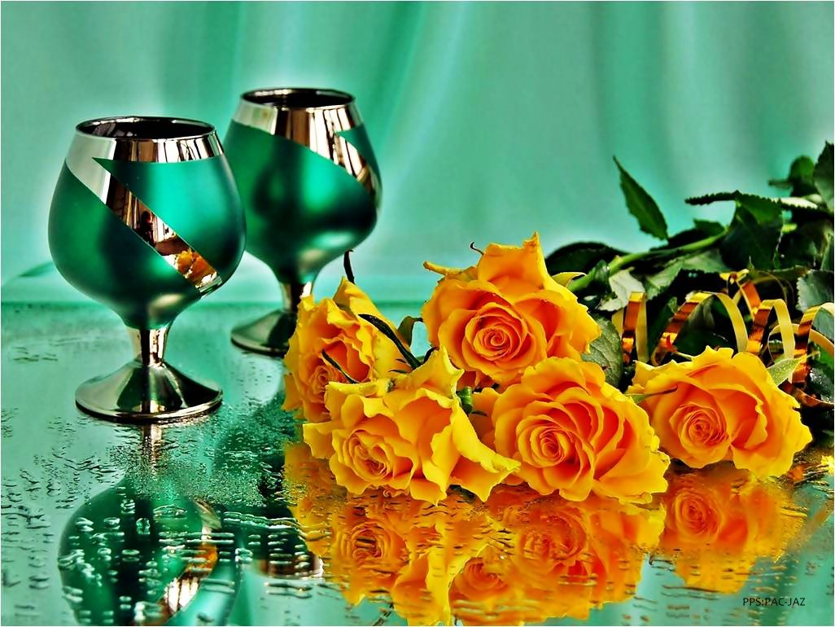

Slide 21
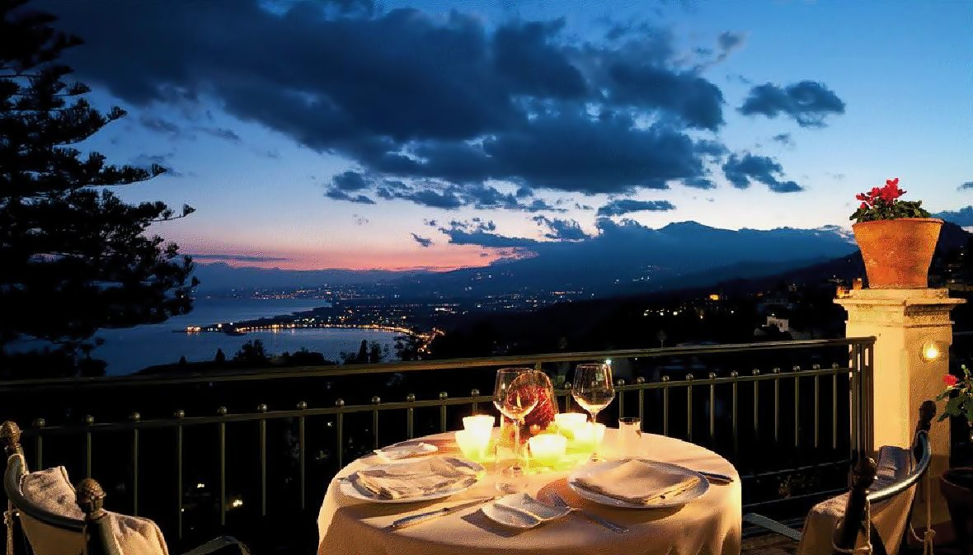

Slide 22


Slide 23
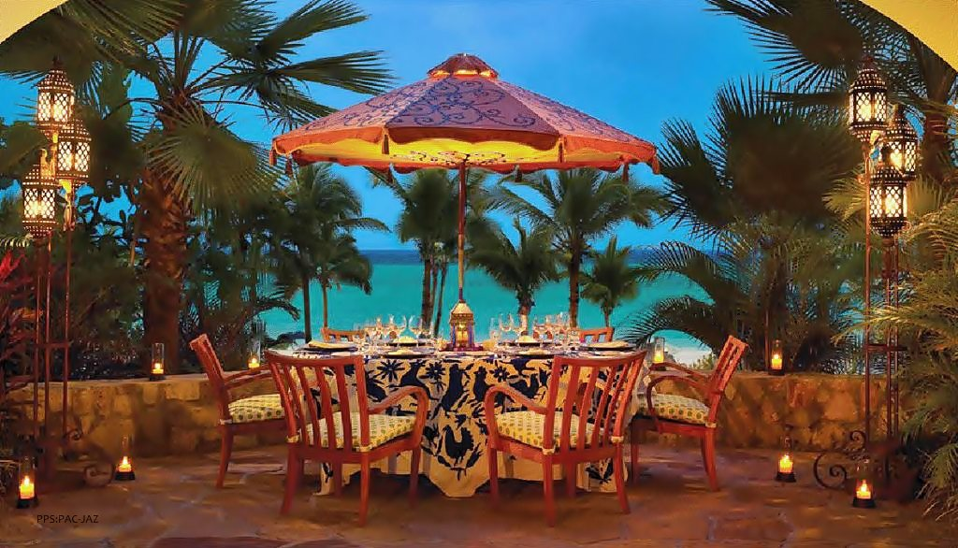

Slide 24



Slide 25
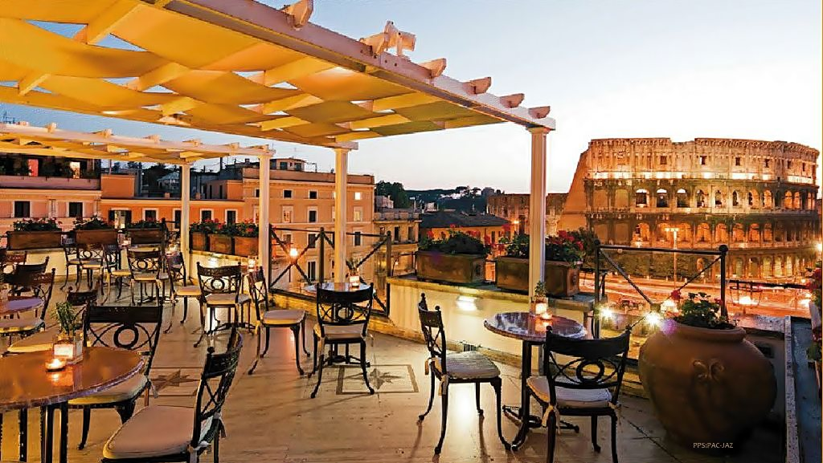

Slide 26




Slide 27
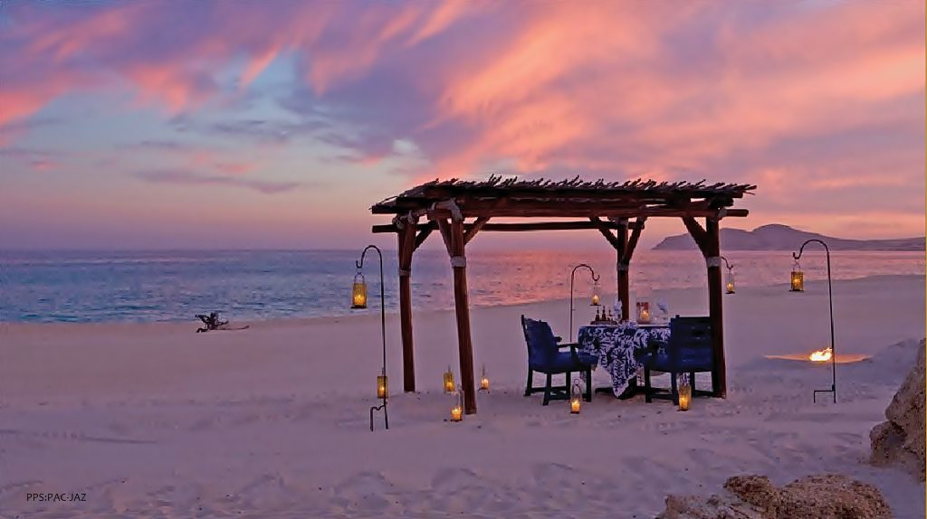

Slide 28



Slide 29
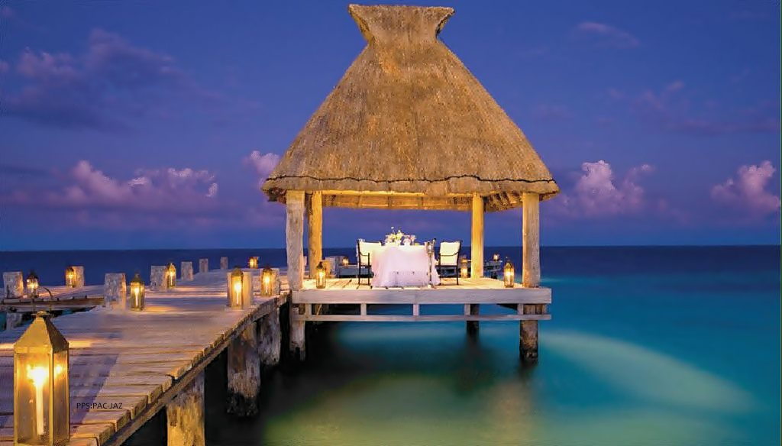



Slide 30
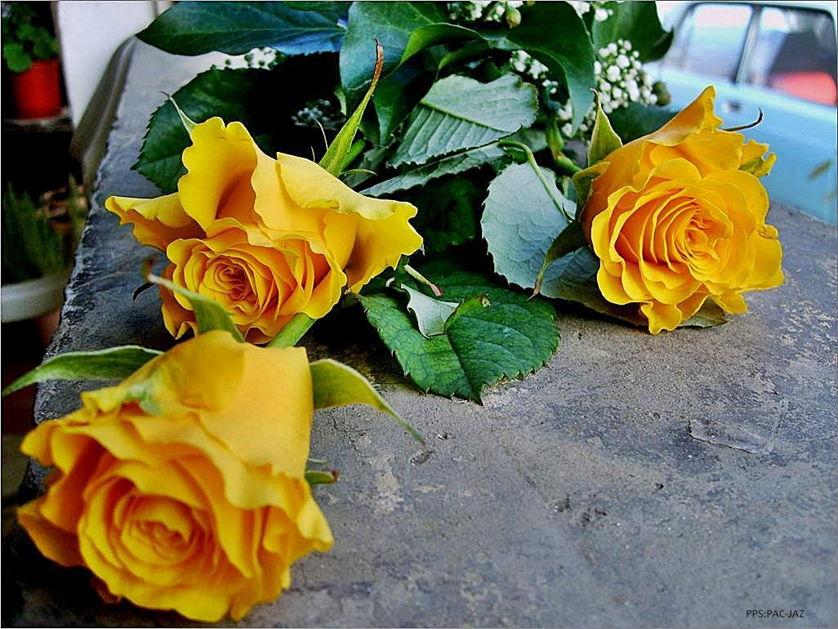

Slide 31
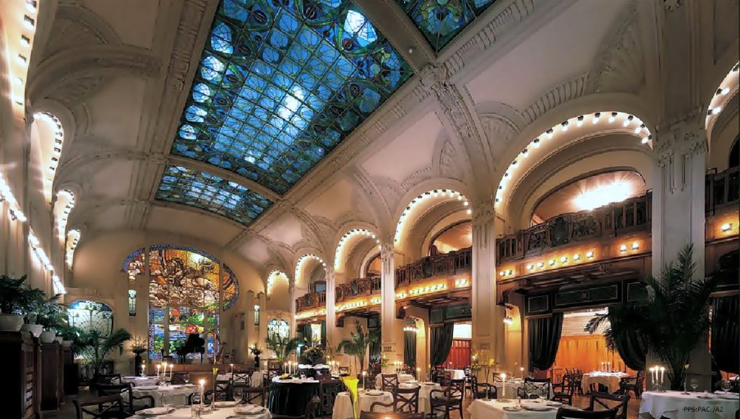

Slide 32


Slide 33
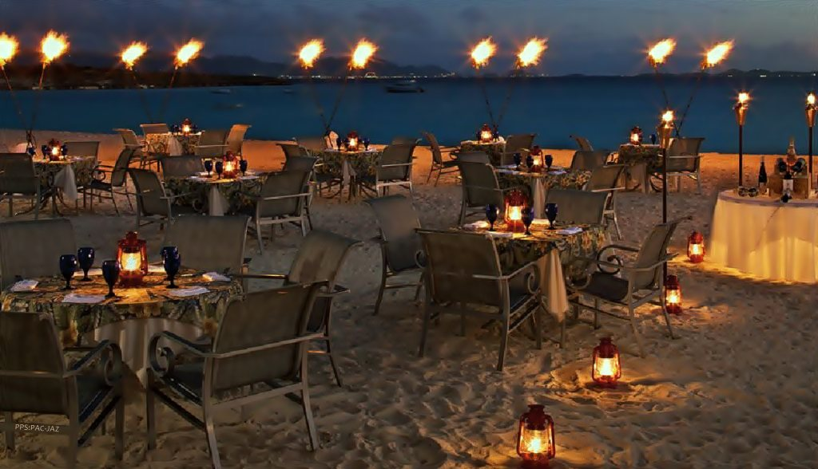

Slide 34



Slide 35
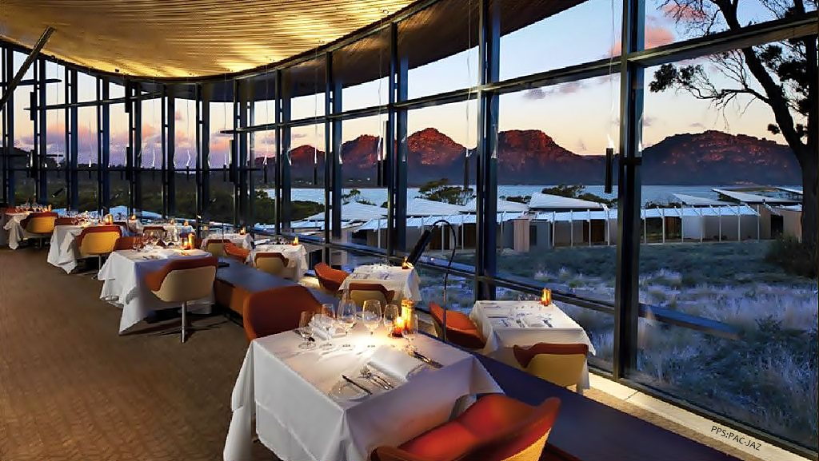

Slide 36


Slide 37
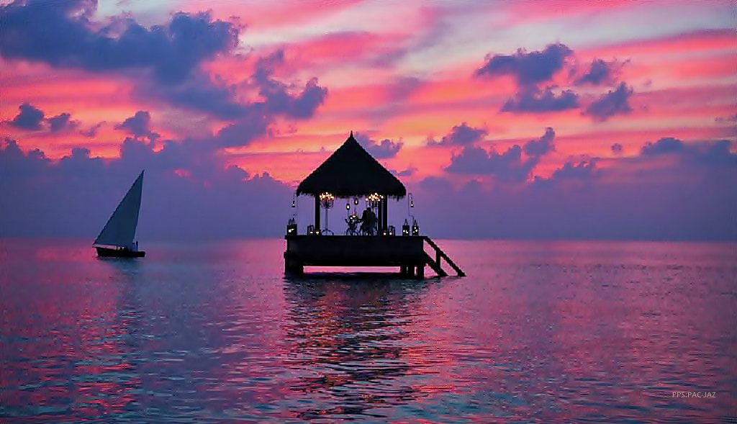

Slide 38


Slide 39
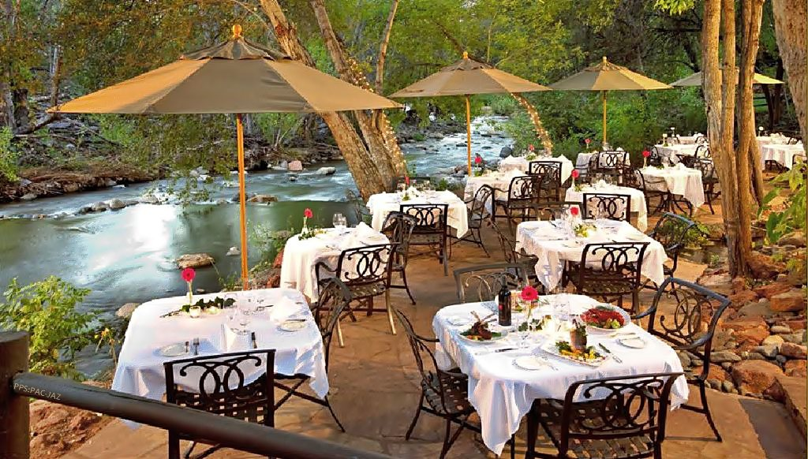

Slide 40
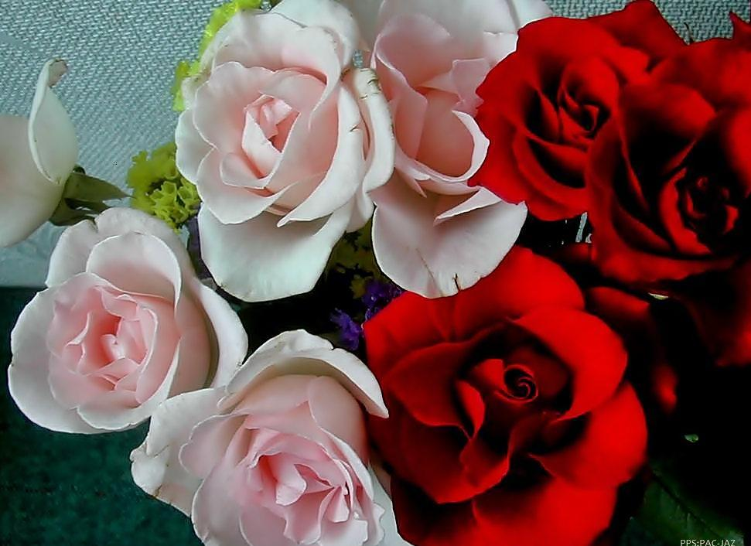

Slide 41
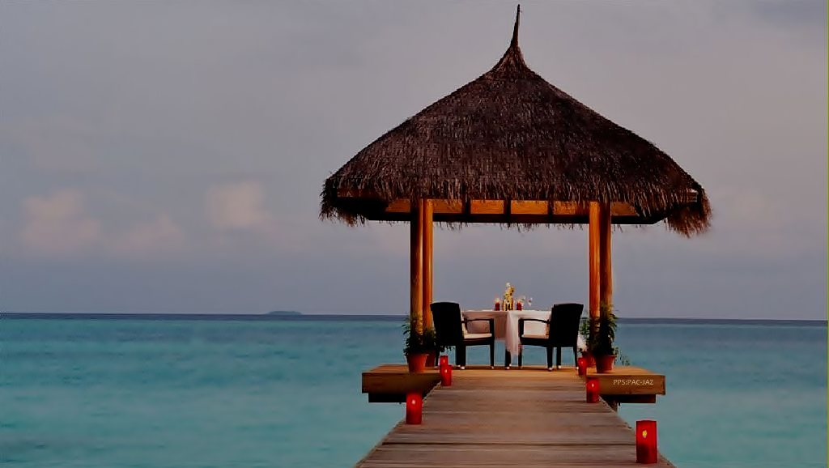

Slide 42


Slide 43
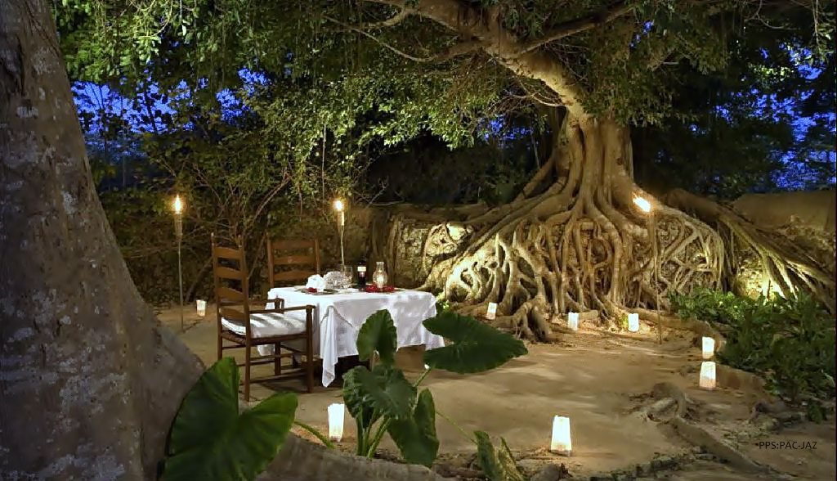

Slide 44


Slide 45
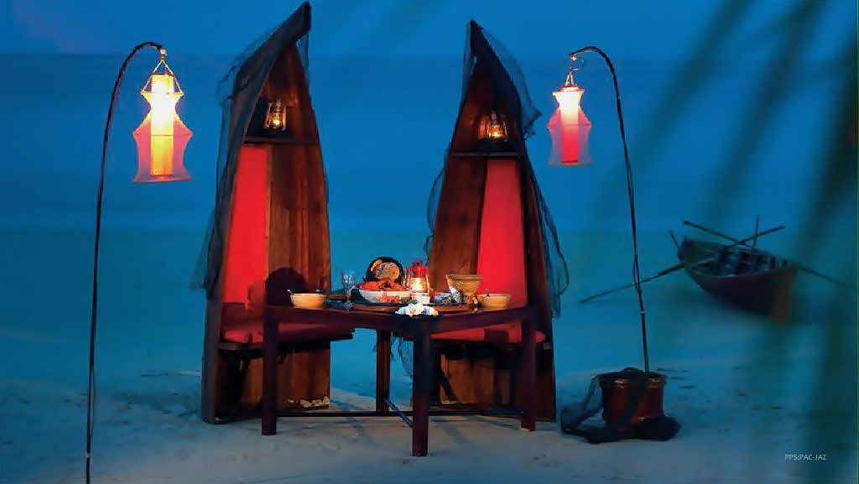

Slide 46


Slide 47
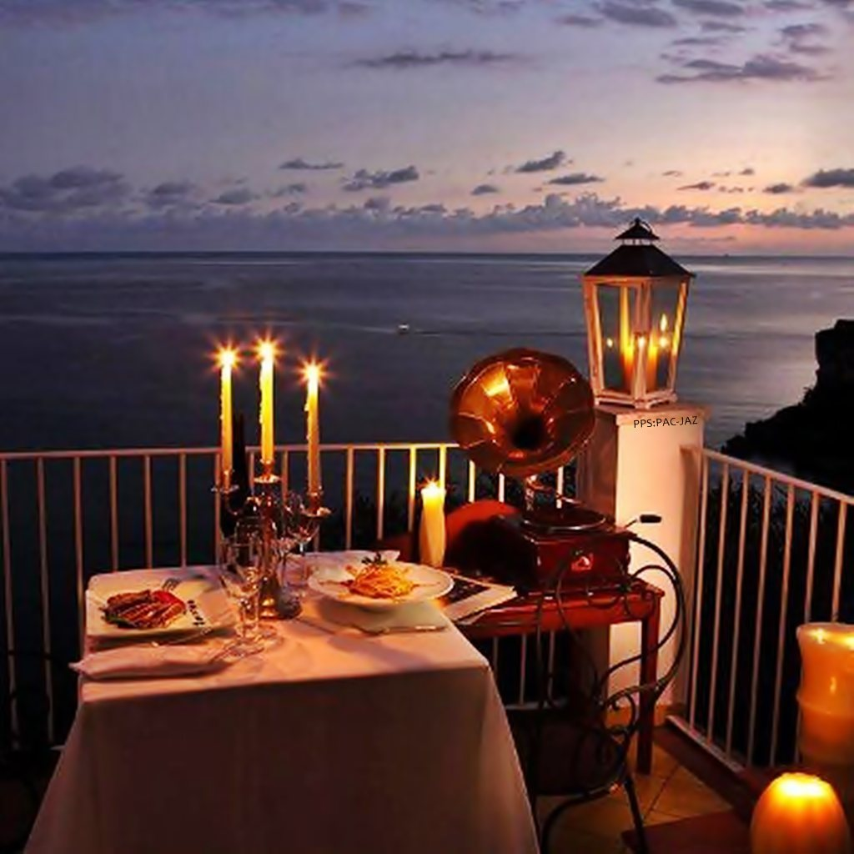

Slide 48
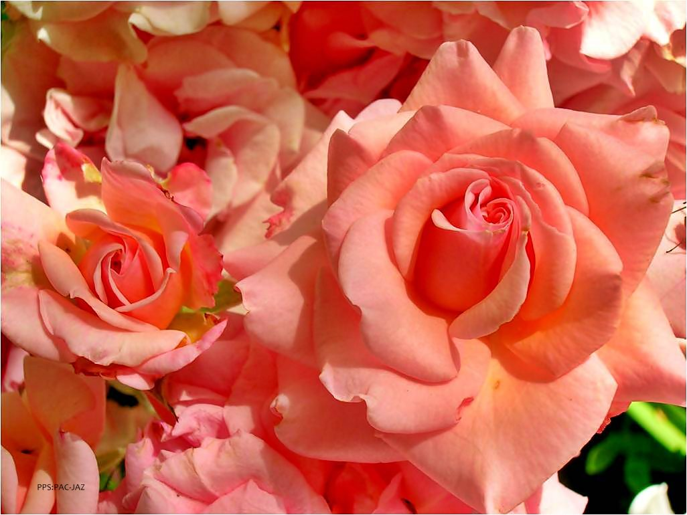

Slide 49

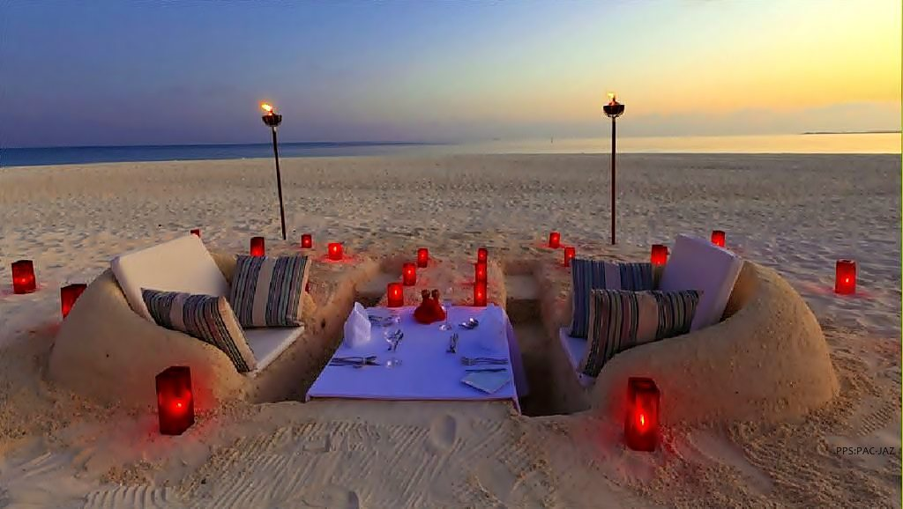

Slide 50
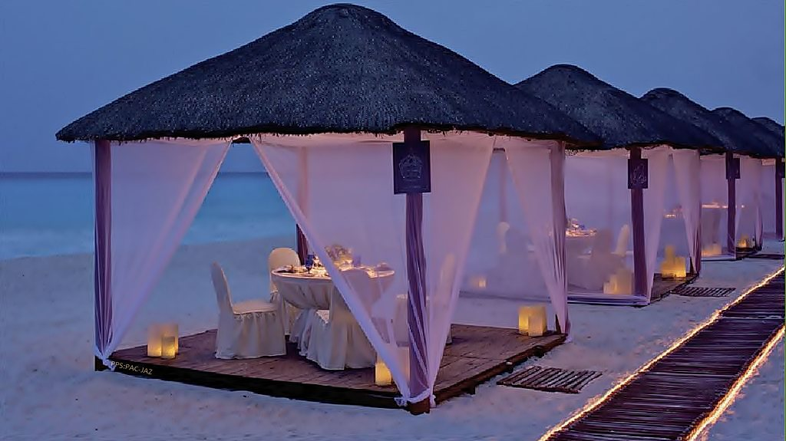

Slide 51
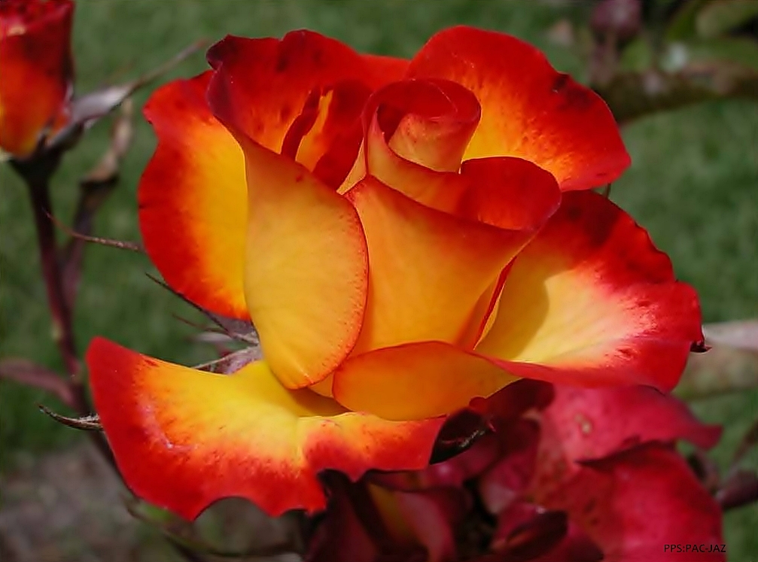
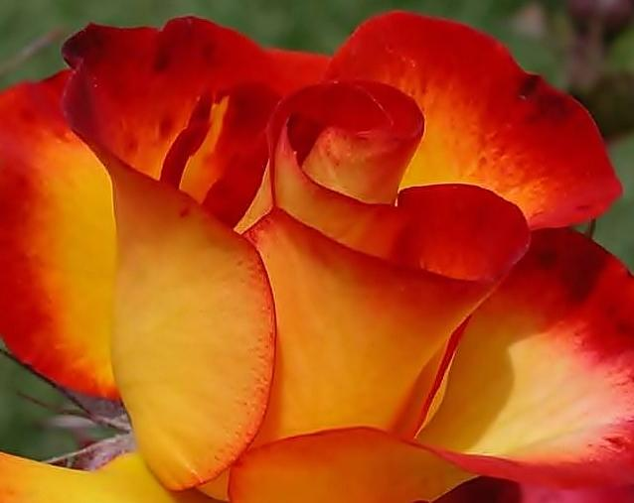

Francisco del Olmo-Jazmín

Slide 52



Accede a la sección que desees desde aquí:
Propia Creación
De la Red
Dedicatorias | Eróticos | Fechas Especiales
Graciosos | Historia y Arte | Lugares
Naturaleza y Ciencias | Política | Reflexión
Salud | Románticos | Religiosos
Dedicatorias | Eróticos | Fechas Especiales
Graciosos | Historia y Arte | Lugares
Naturaleza y Ciencias | Política | Reflexión
Salud | Románticos | Religiosos
Si deseas recibir pps periódicamente en tu correo electrónico subscríbete aquí:

